Slide 1
Pizza:

Slide 2
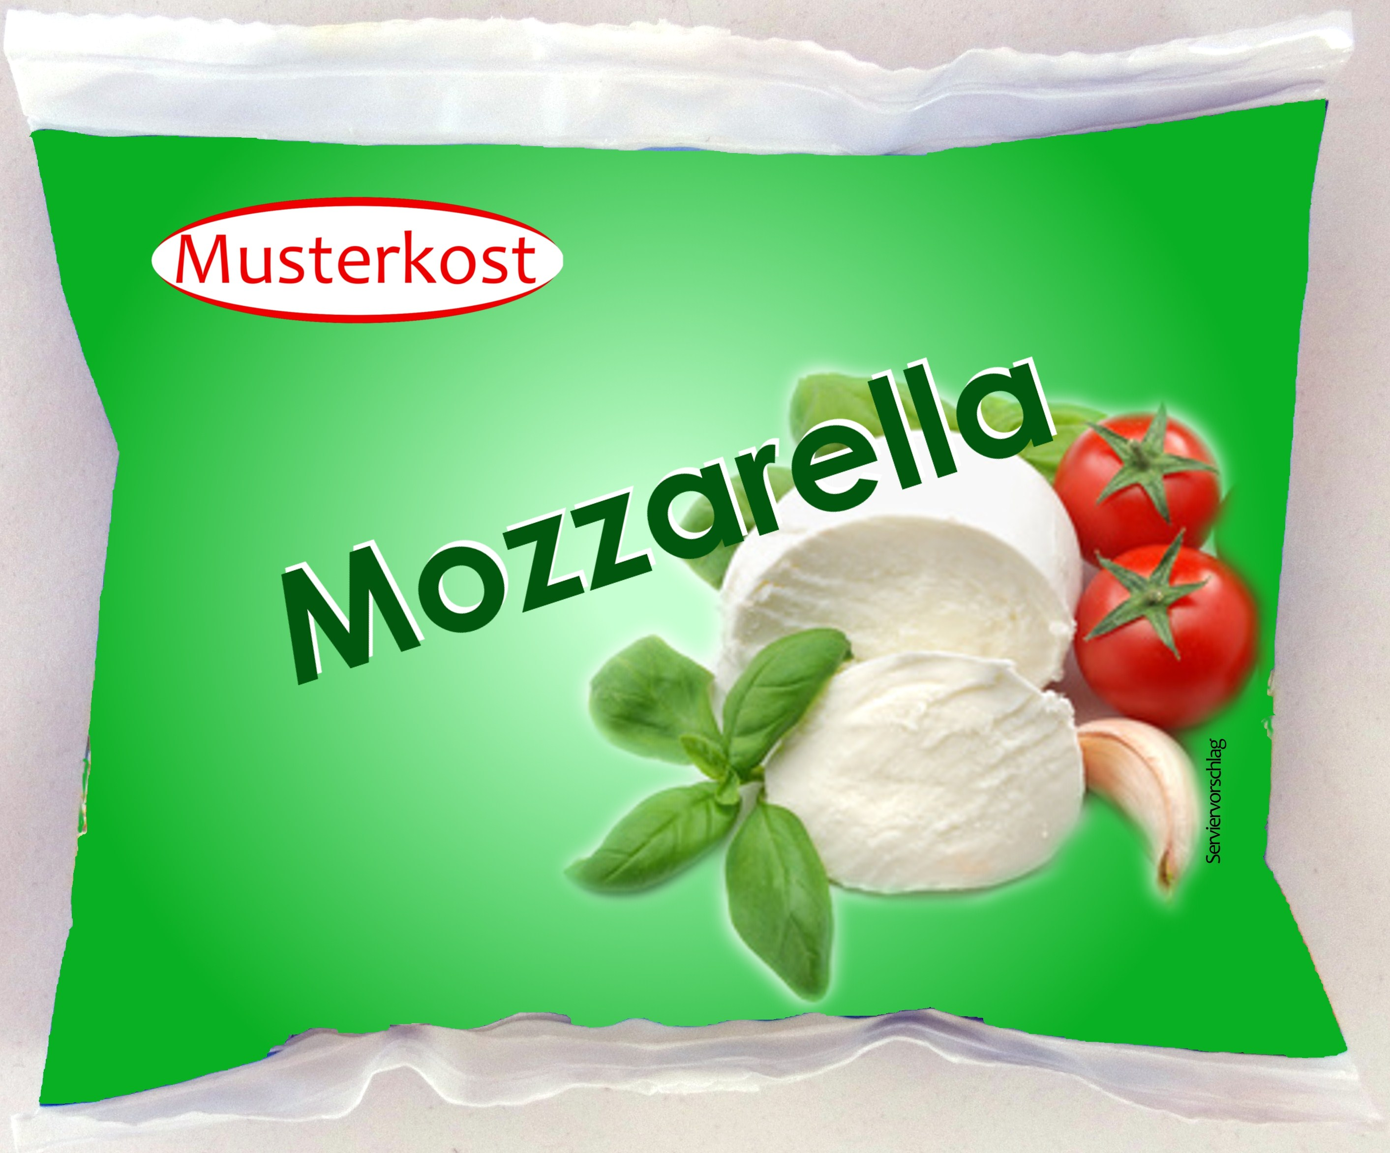
Stap 1: de materialen
mozzarella:

Slide 3
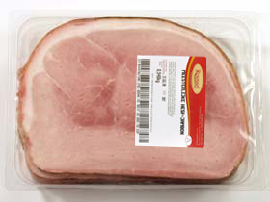
Hesp:

Slide 4
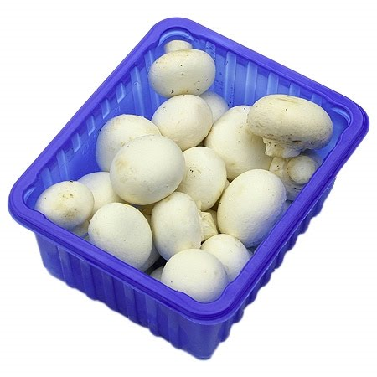
Champignons

Slide 5
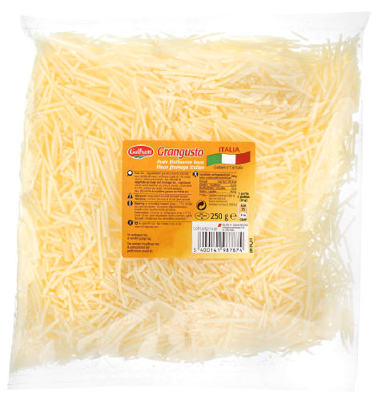
Gemalen kaas:

Slide 6
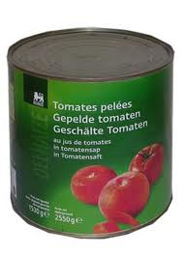
Tomaten in blik:

Slide 7
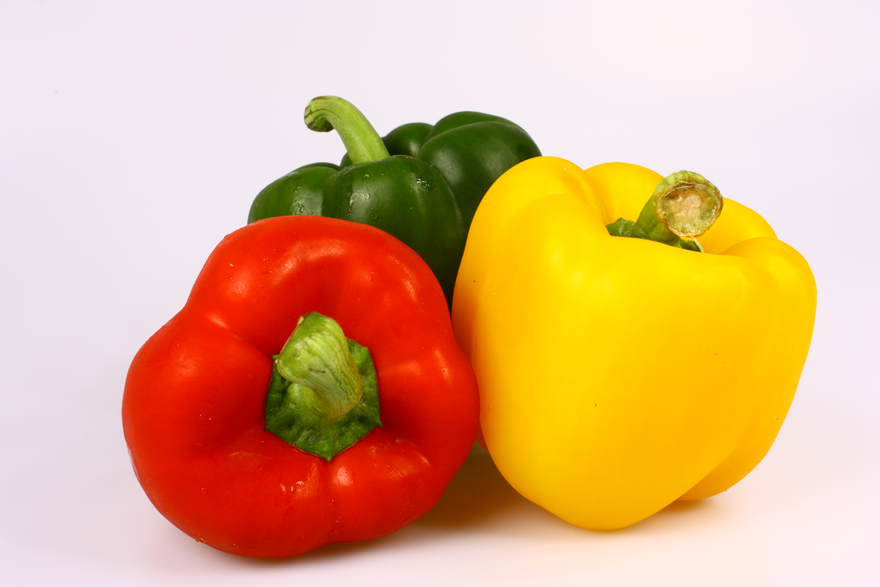
Paprika:

Slide 8
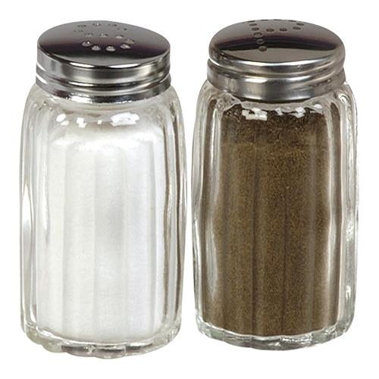
Peper en zout:

Slide 9
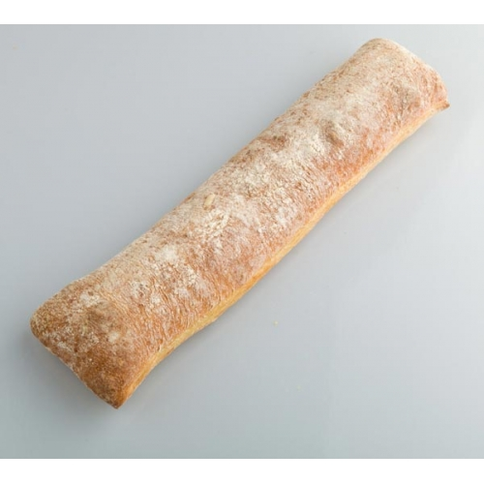
Ciabatta brood:

Slide 10
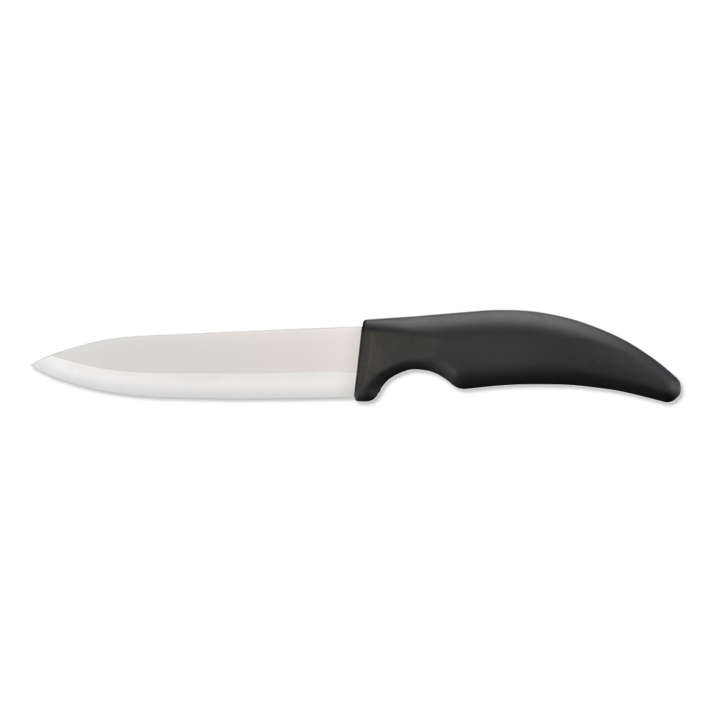
Stap 2:
Snij de broodjes in 2:

Slide 11
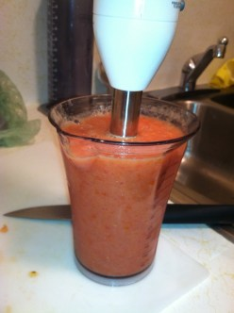
Stap 3
Tomaten mixen:

Slide 12
Stap 4:
Kruid met peper en zout.

Slide 13
Stap 5:
Hesp snijden:

Slide 14
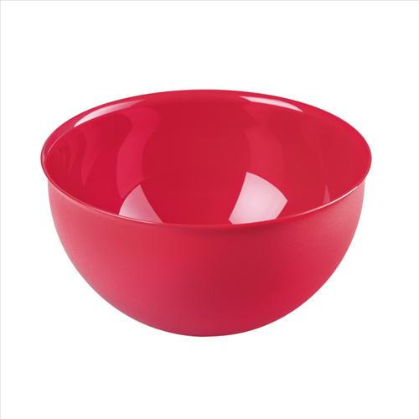
Stap 6:
Hesp in kom:

Slide 15
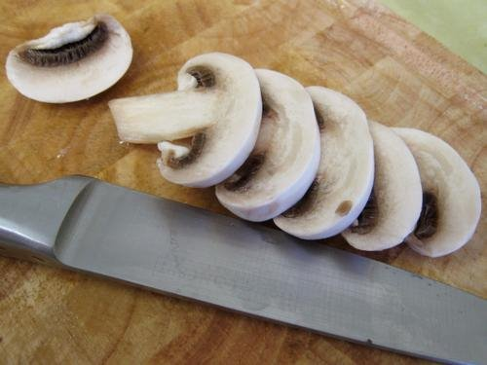
Stap 7:
Champignons snijden:

Slide 16
Stap 8:
Doe het in een kom.

Slide 17
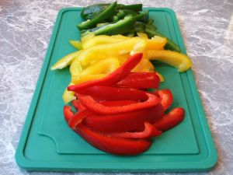
Stap 9:
Snijd de paprika:

Slide 18
Stap 10:
Doe het in een kom.

Slide 19
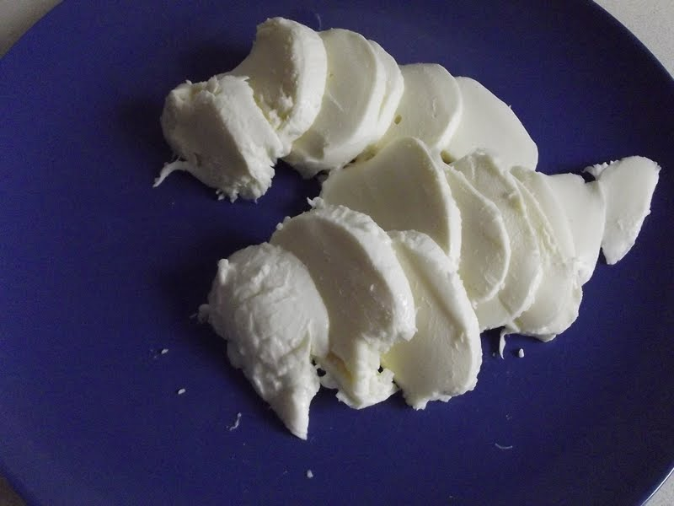
Stap 11:
Snijd de mozzarella:

Slide 20
Stap 12:
Doe het in een kom:

Slide 21
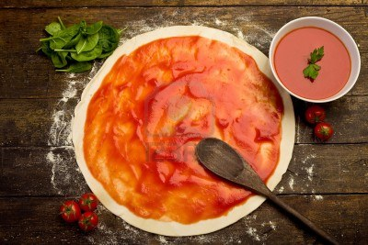
Stap 13:
Doe de tomatensaus op het deeg:

Slide 22
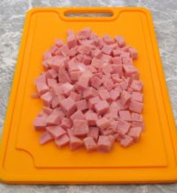
Stap 14:
Leg dan de hesp erop:

Slide 23
Stap 15:
Dan de champignons:

Slide 24
Stap 16:
Dan de paprika.

Slide 25
Stap 17:
Dan de mozzarella:

Slide 26
Stap 18:
De gemalen kaas:

Slide 27
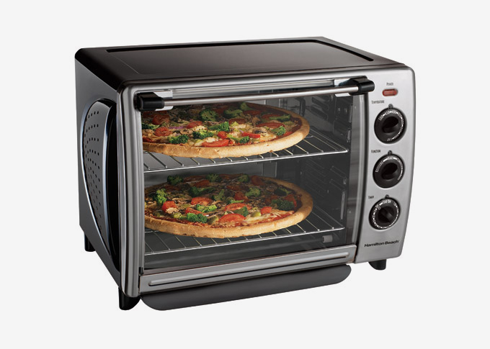
Stap 19:
In de oven.

Slide 28
Stap 20
Tafel dekken:

Slide 29
Smakelijk eten

